Slide 1
Actividad Segundo Parcial
Ejercicios de base de datos
Jimmy James Lopez Maradiaga
25/03/2020

Slide 2
Indice
Creación de tablas
Tabla tblalumno
Tabla tblmateria
Tabla tblcalificacion
Tabla tblcarreramateria
Tabla tblcatedratico
Tabla tblcarrera
Tabla tblmodalidadcarrera
Tabla tblmodalidad
Convertir campos en primary key
Insertando valores en tabla
Creación de referencias
Creando referencias tbl calificaciones
Creando referencias tblcarreramateria
Creando referencias tblmodalidadcarrera
Ejercicios
Ejercicio 1
Ejercicio 2
Ejercicio 3
Ejercicio 4
Ejercicio 5
Ejercicio 6
Ejercicio 7
Ejercicio 8
Ejercicio 9
Ejercicio 10
Ejercicio 11
Extras
Fin

Slide 3
Creación de base de datos

Slide 4
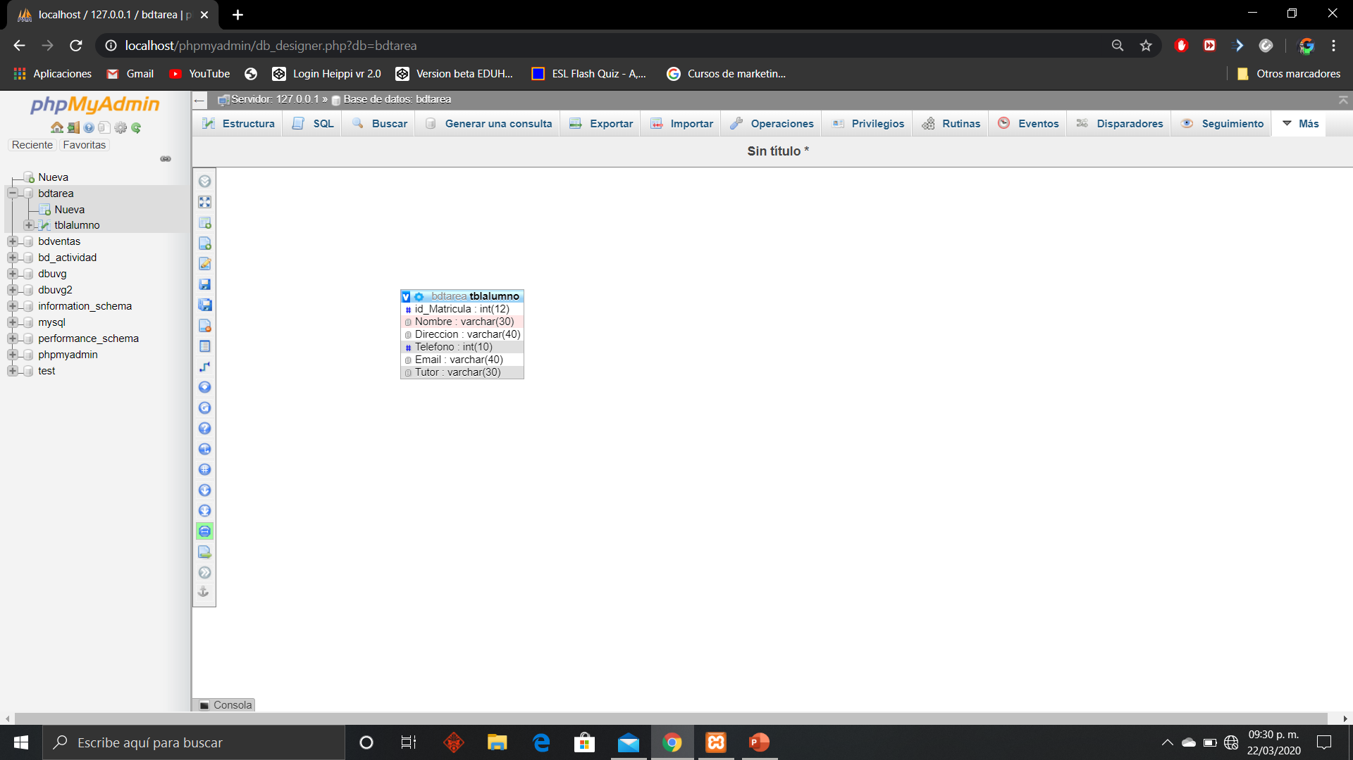
Tabla tblalumno
CREATE TABLE `bdtarea`.`tblalumno` ( `id_Matricula` INT(12) NOT NULL , `Nombre` VARCHAR(30) NOT NULL , `Direccion` VARCHAR(40) NOT NULL , `Telefono` INT(10) NOT NULL , `Email` VARCHAR(40) NOT NULL , `Tutor` VARCHAR(30) NOT NULL )

Slide 5
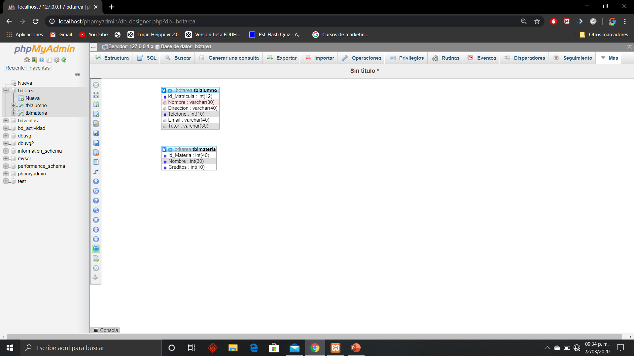
Tabla tblmateria
CREATE TABLE `bdtarea`.`tblmateria` ( `id_Materia` INT(40) NOT NULL , `Nombre` INT(30) NOT NULL , `Creditos` INT(10) NOT NULL )

Slide 6
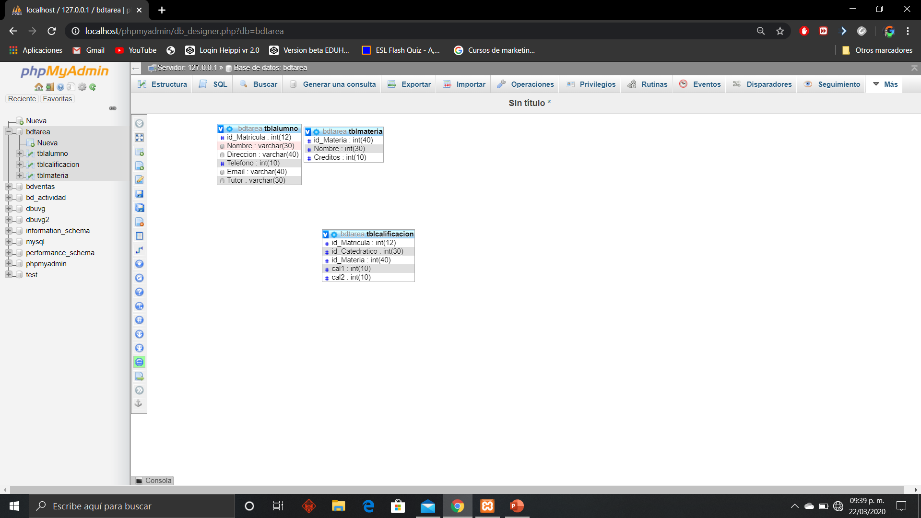
Tabla tblcalificacion
CREATE TABLE `bdtarea`.`tblcalificacion` ( `id_Matricula` INT(12) NOT NULL , `id_Catedratico` INT(30) NOT NULL , `id_Materia` INT(40) NOT NULL , `cal1` INT (10) NOT NULL , `cal2` INT(10) NOT NULL )

Slide 7
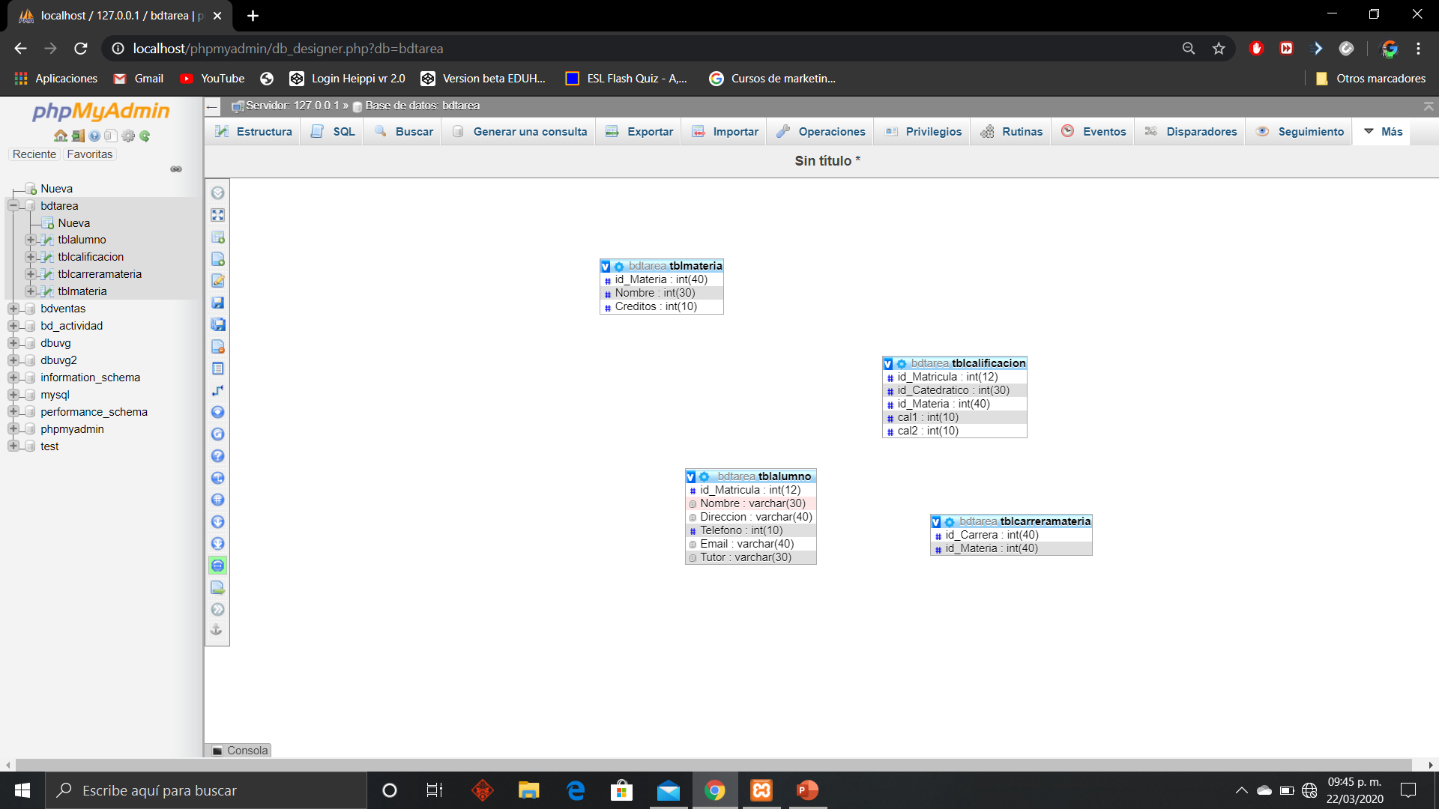
Tabla tblcarreramateria
CREATE TABLE `bdtarea`.`tblcarreramateria` ( `id_Carrera` INT(40) NOT NULL , `id_Materia` INT(40) NOT NULL )

Slide 8
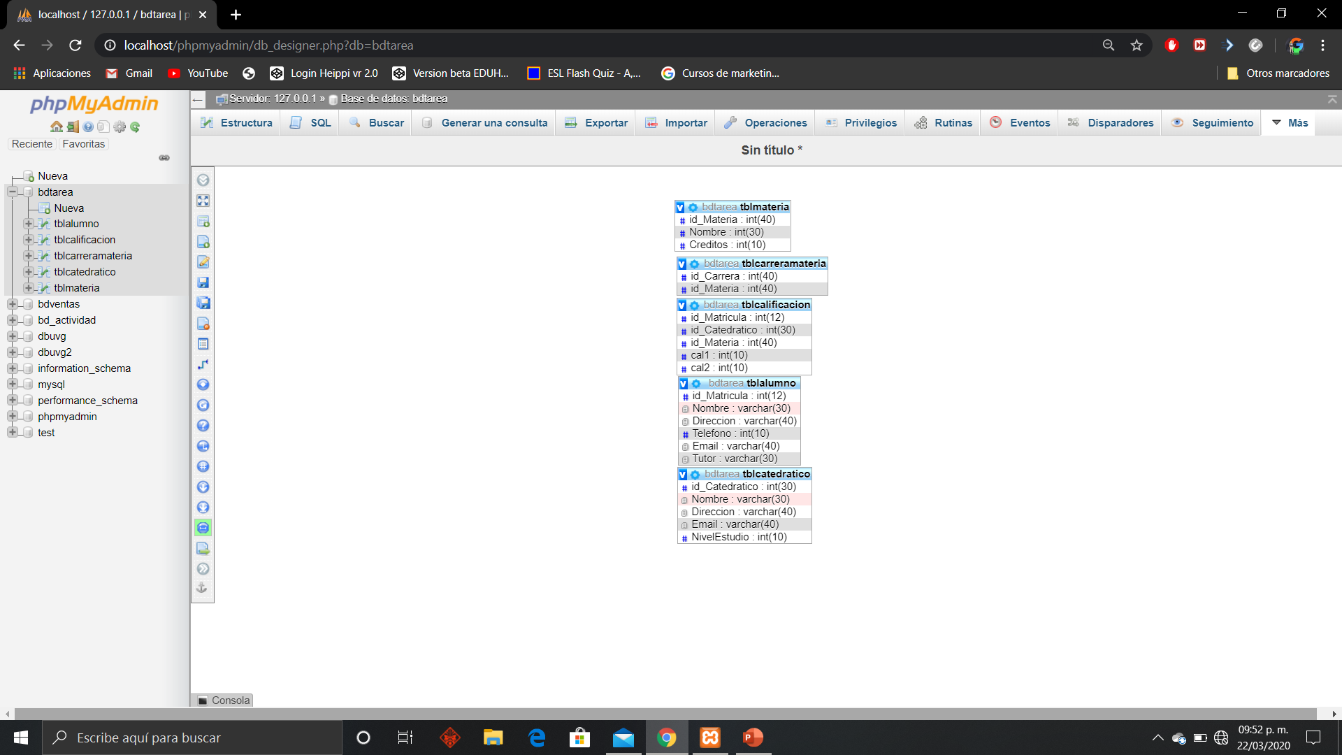
Tabla tblcatedratico
CREATE TABLE `bdtarea`.`tblcatedratico` ( `id_Catedratico` INT(30) NOT NULL , `Nombre` VARCHAR(30) NOT NULL , `Direccion` VARCHAR(40) NOT NULL , `Email` VARCHAR(40) NOT NULL , `NivelEstudio` INT(10) NOT NULL )

Slide 9
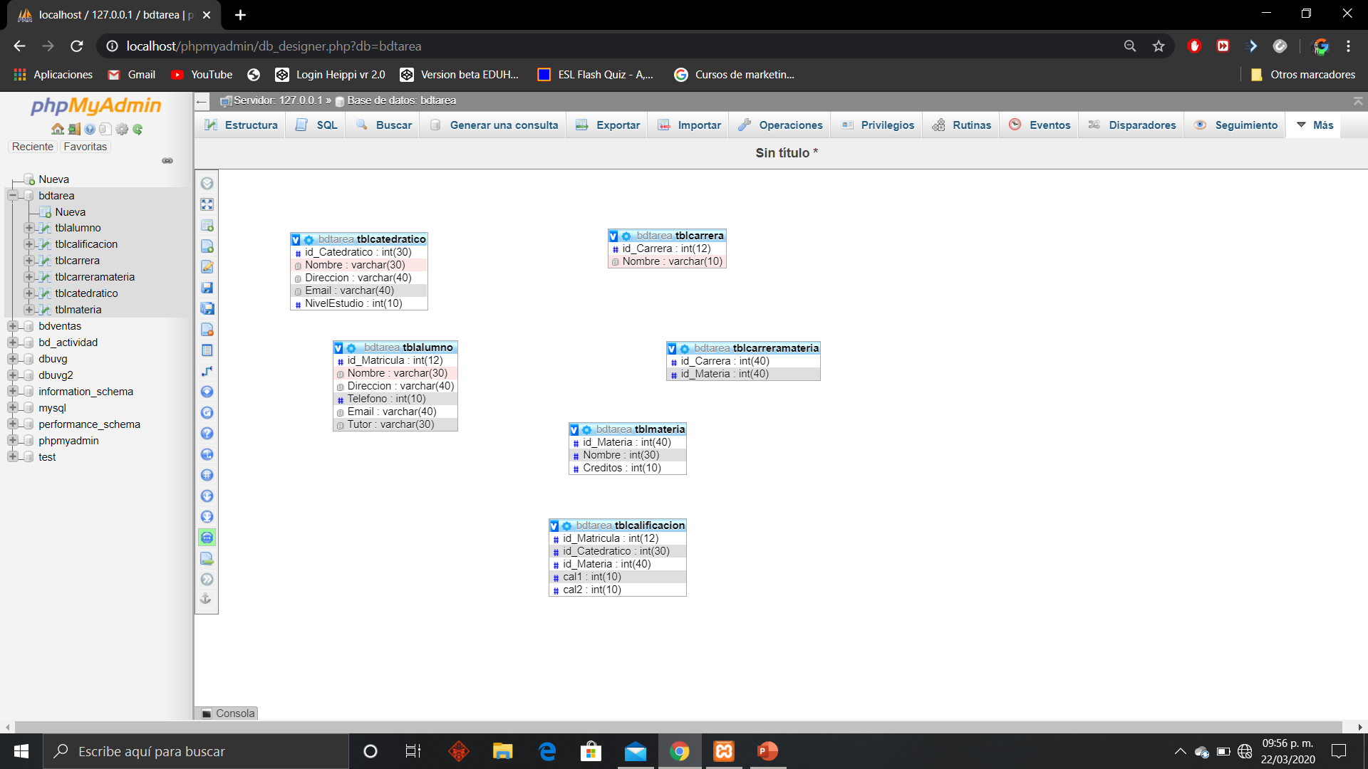
Tabla Tblcarrera
CREATE TABLE `bdtarea`.`tblcarrera` ( `id_Carrera` INT(12) NOT NULL , `Nombre` VARCHAR(10) NOT NULL)

Slide 10
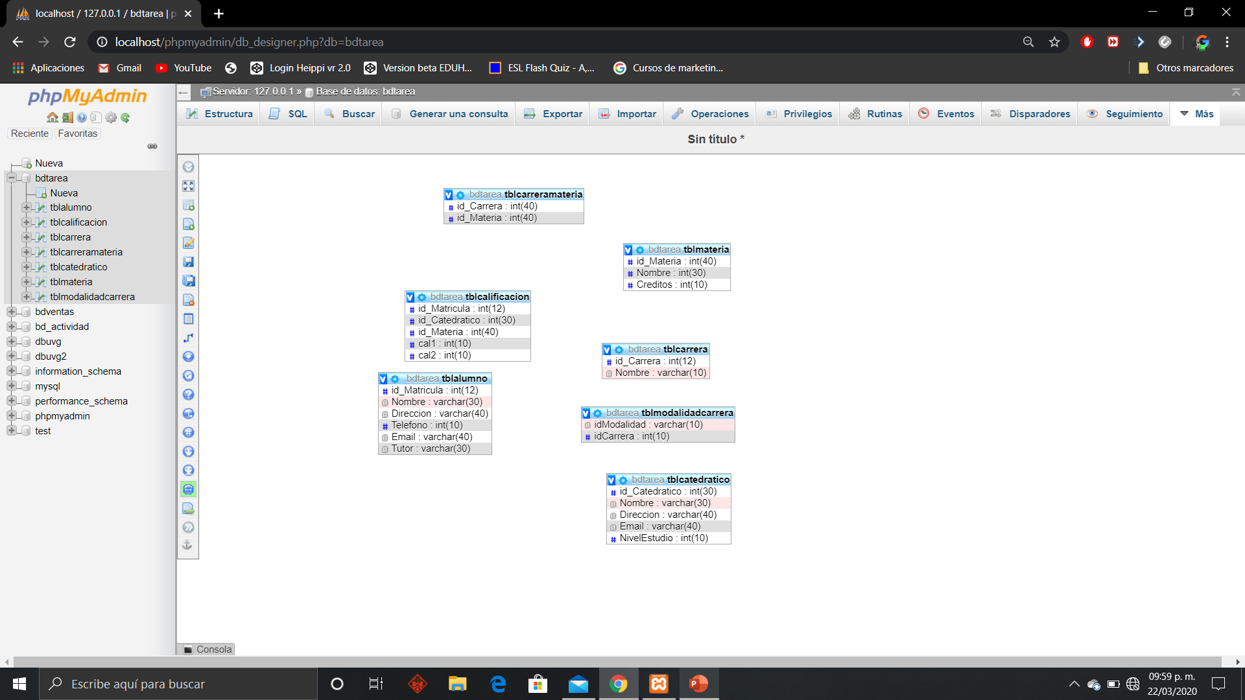
Tabla tblmodalidadcarrera
CREATE TABLE `bdtarea`.`tblmodalidadcarrera` ( `idModalidad` VARCHAR(10) NOT NULL , `idCarrera` INT(10) NOT NULL )

Slide 11
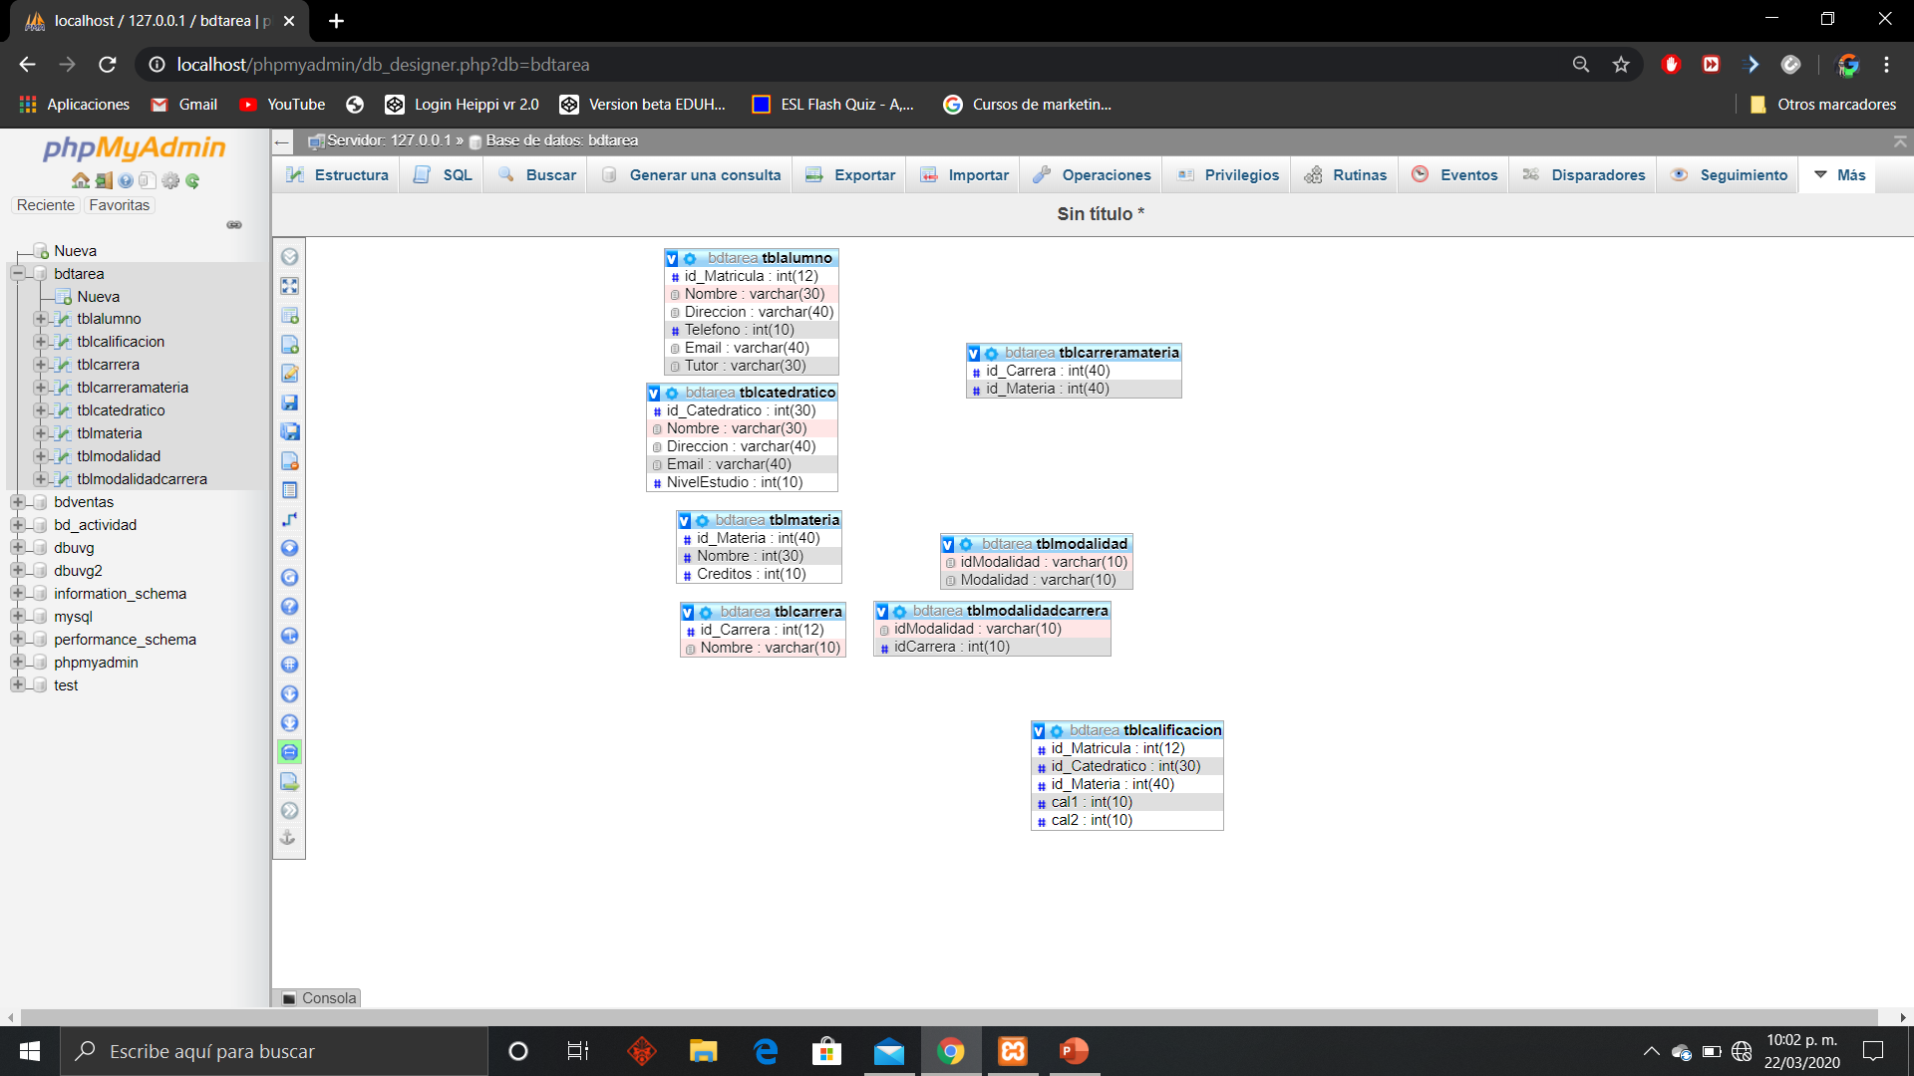
Tabla Tblmodalidad
CREATE TABLE `bdtarea`.`tblmodalidad` ( `idModalidad` VARCHAR(10) NOT NULL , `Modalidad` VARCHAR(10) NOT NULL )

Slide 12
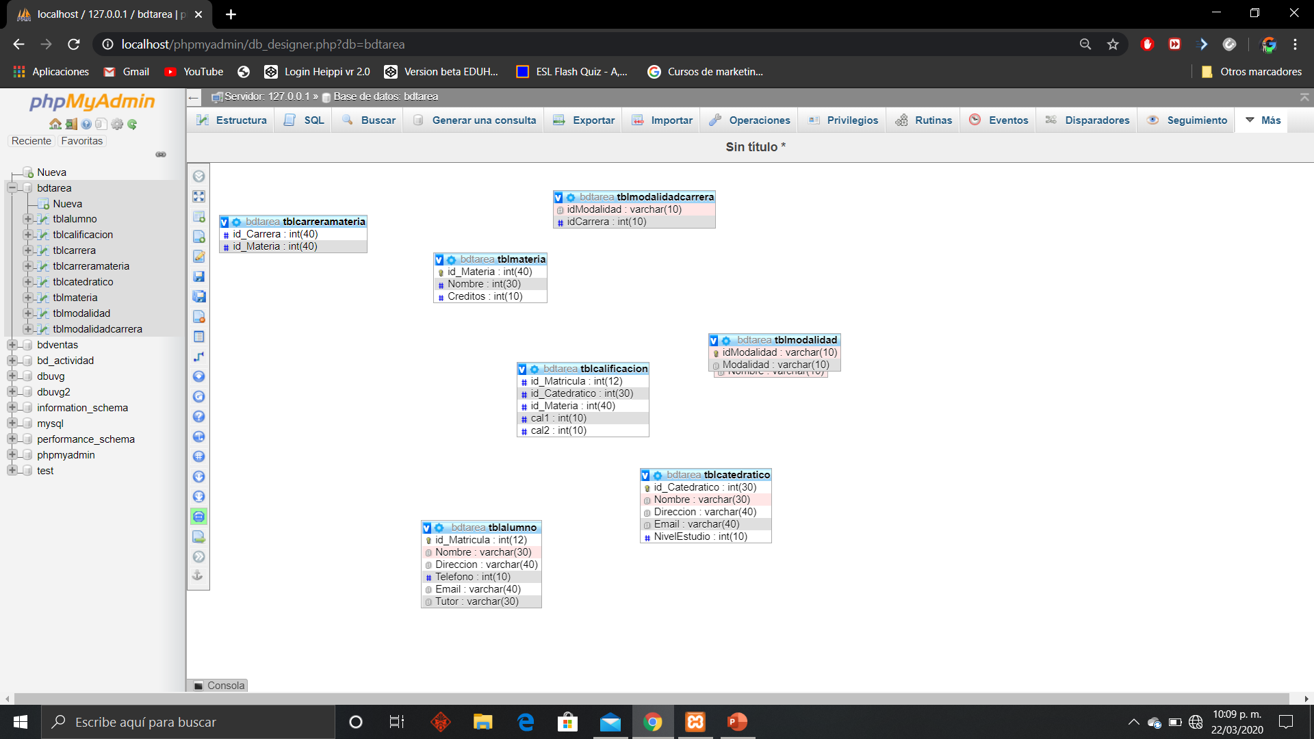
Convertir campos en Primary key
ALTER TABLE `tblalumno` ADD PRIMARY KEY(`id_Matricula`);
ALTER TABLE `tblmateria` ADD PRIMARY KEY(`id_Materia`);
ALTER TABLE `tblcatedratico` ADD PRIMARY KEY(`id_Catedratico`);
ALTER TABLE `tblcarrera` ADD PRIMARY KEY(`id_Carrera`);
ALTER TABLE `tblmodalidad` ADD PRIMARY KEY(`idModalidad`);

Slide 13
Insertando valores en tabla
INSERT INTO `tblalumno` (`id_Matricula`, `Nombre`, `Direccion`, `Telefono`, `Email`, `Tutor`) VALUES ('00000222227', 'Jimmy James', 'Violeta 120', '2221640094', 'jimmyjameslopez@gmail.com', 'Ramon Lopez'), ('00000218987', 'Juan Alberto', 'Jardine 230', '9611640078', 'juanbeto330@gmail.com', 'Juan Guzman'), ('00000221189', 'Miguel Angel', 'Teran 160', '9614567895', 'miguelito165@gmail.com', 'Martin Cortez'), ('00000878742', 'Obet Alejandro', 'Centro 515', '9231211640', 'obetvio96@outlook.com', 'Alejandra Solis'), ('00000222895', 'Yermey', 'Flores 400', '9612324897', 'yermeytron1010@yahoo.com', 'German ');

Slide 14
Creación de referencias

Slide 15
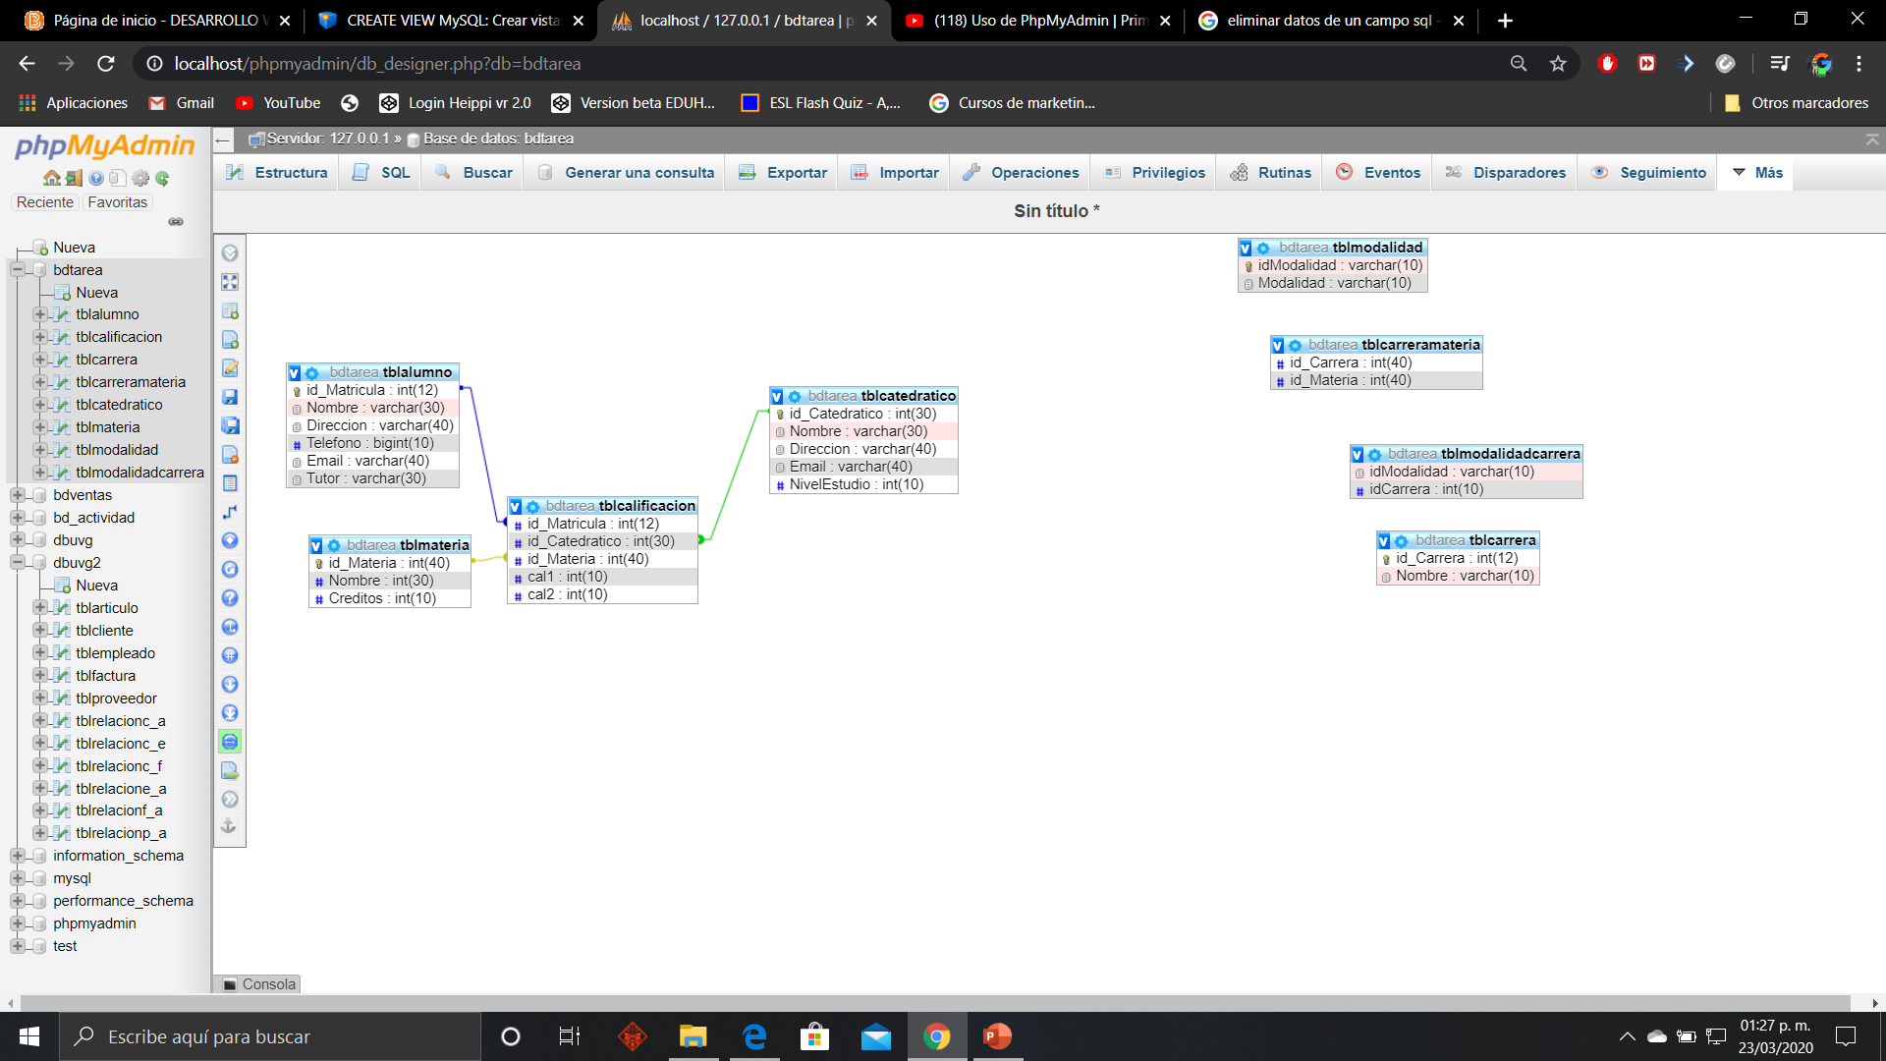
Creando referencias tbl calificaciones
ALTER TABLE `tblcalificacion` ADD FOREIGN KEY (`id_Materia`) REFERENCES `tblalumno`(`id_Matricula`) ON DELETE RESTRICT ON UPDATE RESTRICT;
ALTER TABLE `tblcalificacion` ADD FOREIGN KEY (`id_Catedratico`) REFERENCES `tblcatedratico`(`id_Catedratico`) ON DELETE RESTRICT ON UPDATE RESTRICT;
ALTER TABLE `tblcalificacion` ADD FOREIGN KEY (`id_Materia`) REFERENCES `tblmateria`(`id_Materia`) ON DELETE RESTRICT ON UPDATE RESTRICT;

Slide 16
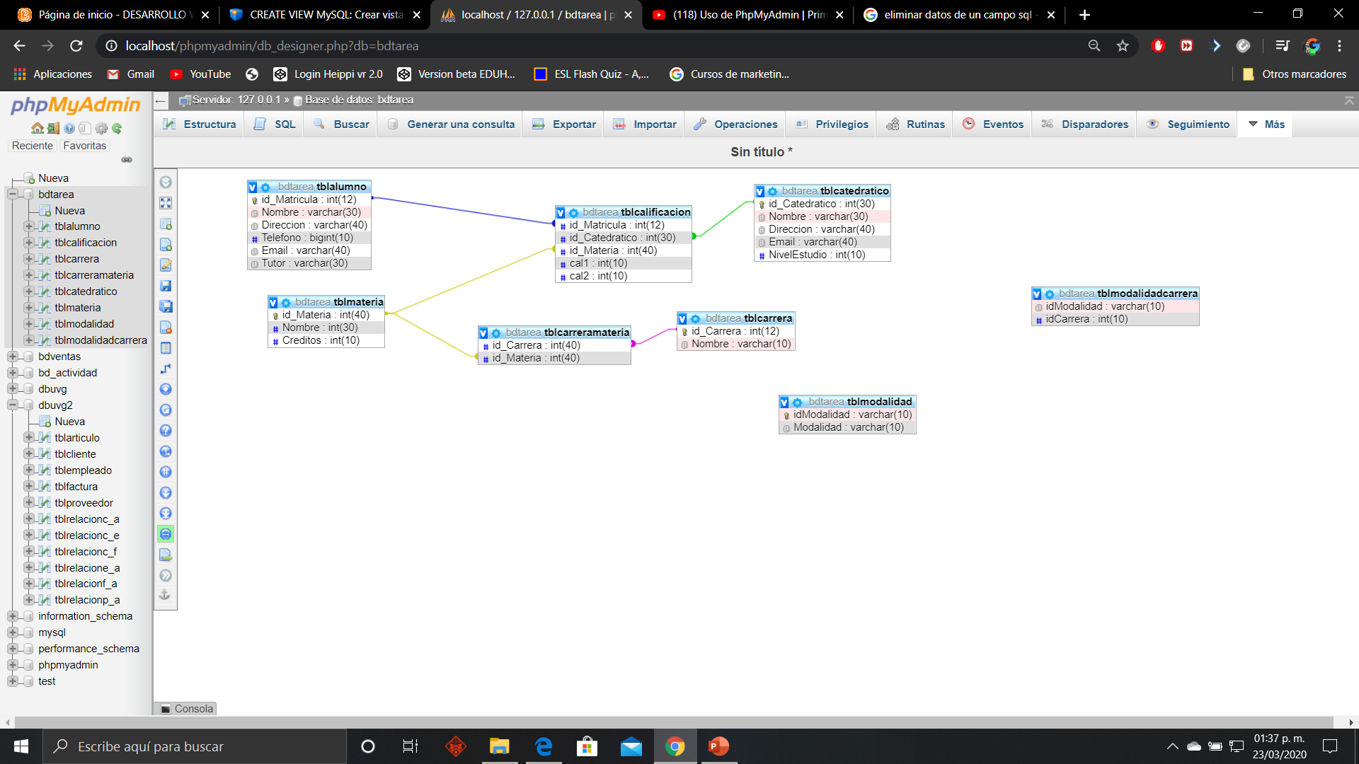
Creando referencias tblcarreramateria
ALTER TABLE `tblcarreramateria` ADD FOREIGN KEY (`id_Materia`) REFERENCES `tblmateria`(`id_Materia`) ON DELETE RESTRICT ON UPDATE RESTRICT;
ALTER TABLE `tblcarreramateria` ADD FOREIGN KEY (`id_Carrera`) REFERENCES `tblcarrera`(`id_Carrera`) ON DELETE RESTRICT ON UPDATE RESTRICT;

Slide 17
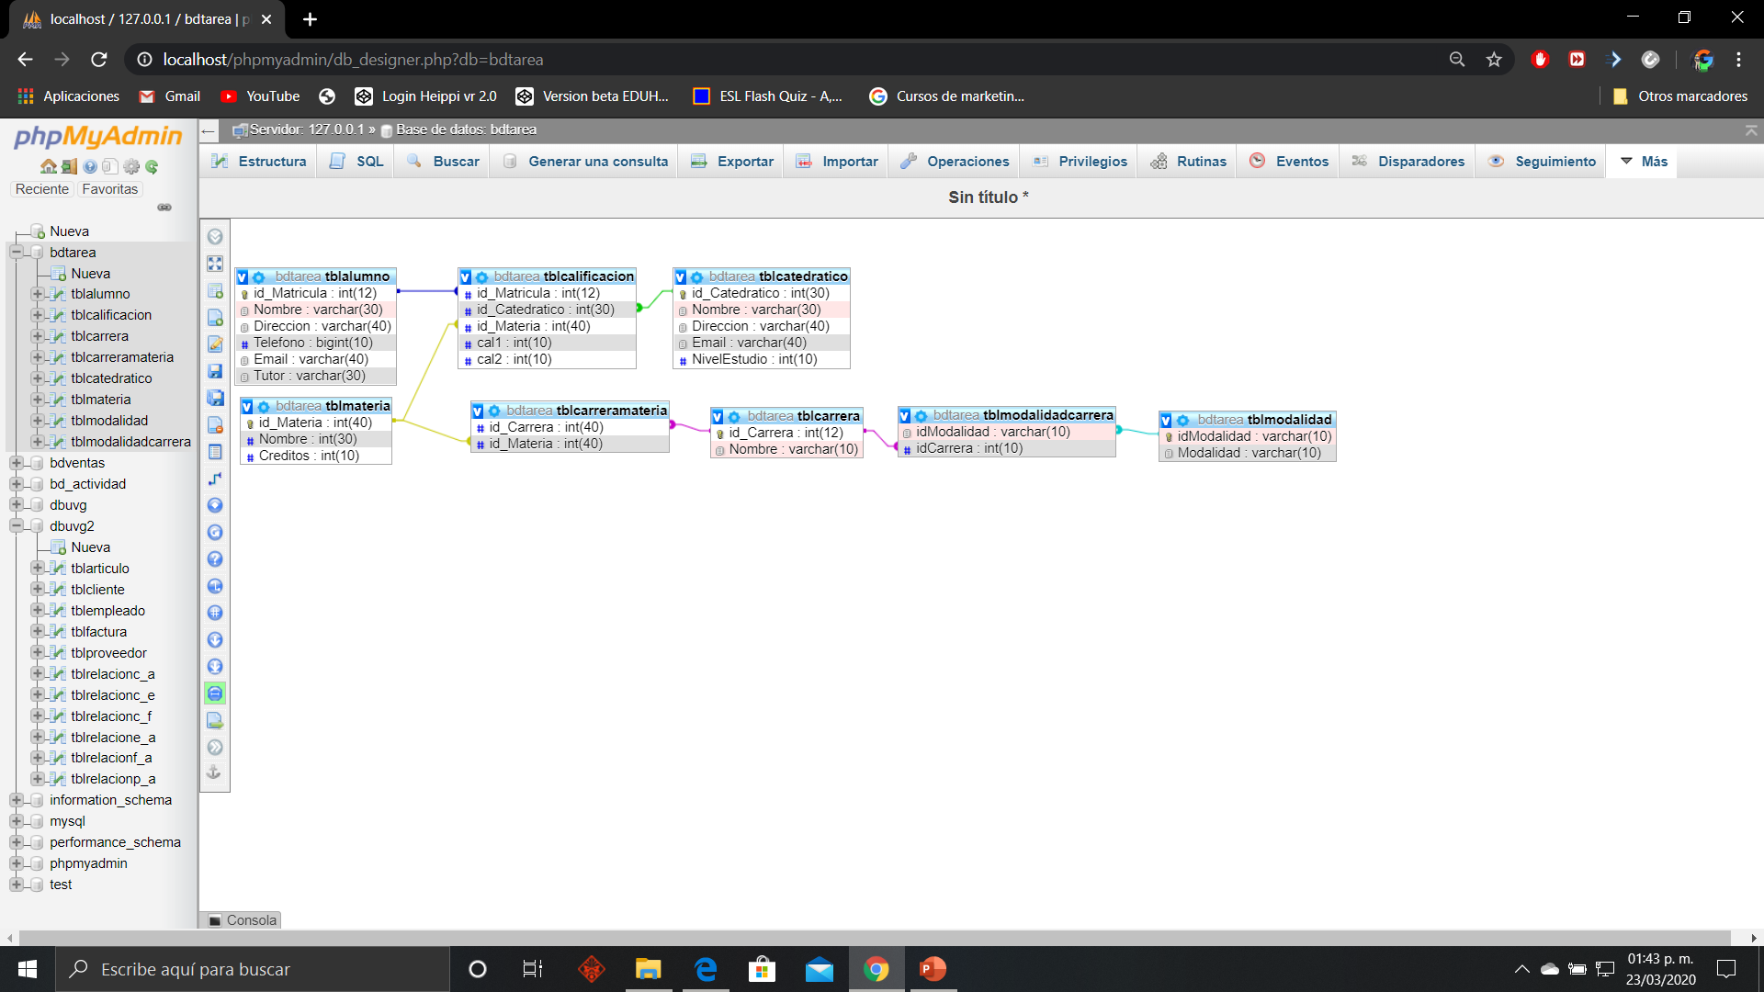
Creando referencias tblmodalidadcarrera
ALTER TABLE `tblmodalidadcarrera` ADD FOREIGN KEY (`idCarrera`) REFERENCES `tblcarrera`(`id_Carrera`) ON DELETE RESTRICT ON UPDATE RESTRICT;
ALTER TABLE `tblmodalidadcarrera` ADD FOREIGN KEY (`idModalidad`) REFERENCES `tblmodalidad`(`idModalidad`) ON DELETE RESTRICT ON UPDATE RESTRICT;

Slide 18
Ejercicios
Crear la base de datos de la diapositiva anterior y resolver las siguientes consultas.
1)Crear vista que permita visualizar el nombre, teléfono, nivel de estudios de los catedráticos, ordenar los resultados por el campo nombre de manera ascendente.
2)Crear vista que permite visualizar todas las carreras y la modalidad a la que pertenecen.
3)Crear vista que devuelva la siguiente consulta nombre de la materia, nombre de la carrera y modalidad a la que pertenecen.
4)Consulta que permita devolver las carreras que no tienen asignadas materias.
5)Consulta que devuelva los primeros 10 registros, de la tabla materia.
6)Consulta que devuelva el nombre del catedrático, nombre del alumno, nombre de la materia, calificación 1 y calificación 2
7)Crear vista que devuelva la siguiente consulta matricula del alumno, nombre del alumno, nombre de la materia, calificación 1 y calificación 2, ordenado de manera descendente por la matricula del alumno.
8)Crear vista que devuelva la siguiente consulta matricula del alumno, nombre del alumno, email del alumno, tutor del alumno, donde la condición de búsqueda contengan la letra A en cualquier parte del campo
9)Consulta que devuelva matricula del alumno, nombre del alumno, materia y carrera que cursa.
10)Consulta que devuelva los alumnos que no tienen asignado calificaciones.
11)Consulta que permita visualizar, todos los campos de la tabla materia, y todos los campos de la tabla catedráticos

Slide 19
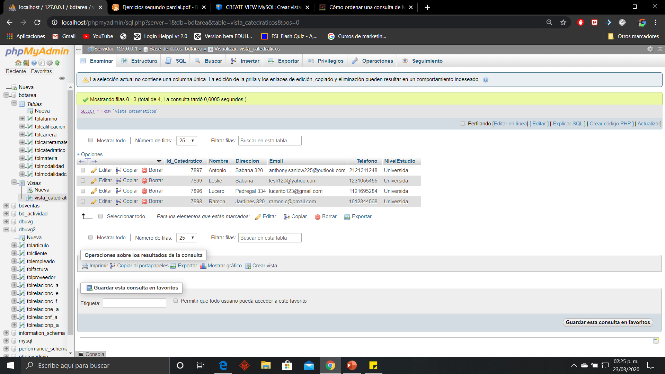
Ejercicio 1
1)Crear vista que permita visualizar el nombre, teléfono, nivel de estudios de los catedráticos, ordenar los resultados por el campo
CREATE VIEW Vista_catedraticos AS SELECT FROM tblcatedratico ORDER BY nombre ASC ;

Slide 20
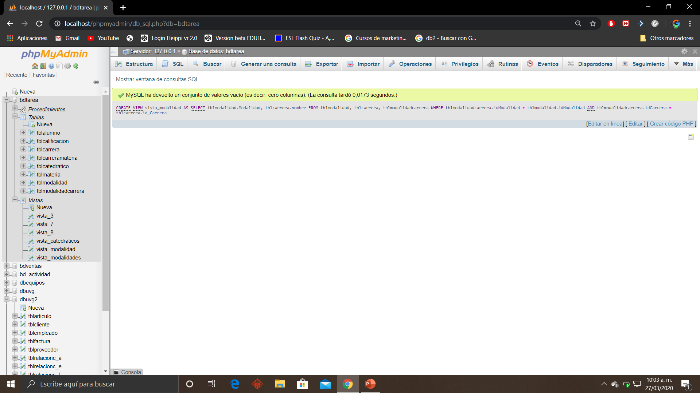
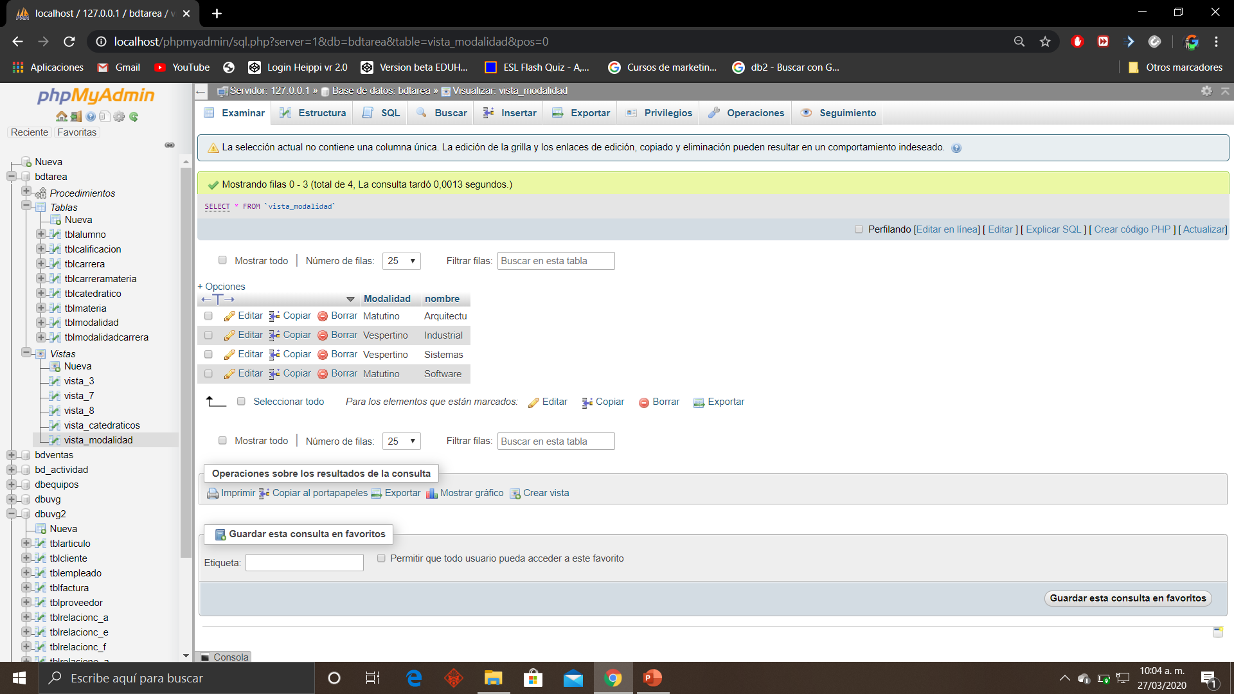
Ejercicio 2
2)Crear vista que permite visualizar todas las carreras y la modalidad a la que pertenecen.
CREATE VIEW vista modalidad AS SELECT tblmodalidad.Modalidad, tblcarrera.Nombre FROM tblmodalidad, tblcarrera, tblmodalidadcarrera WHERE tblmodalidadcarrera.Idmodalidad = tblmodalidad.Idmodalidad AND tblmodalidadcarrera.Idcarrera = tblcarrera.Id_carrera

Slide 21
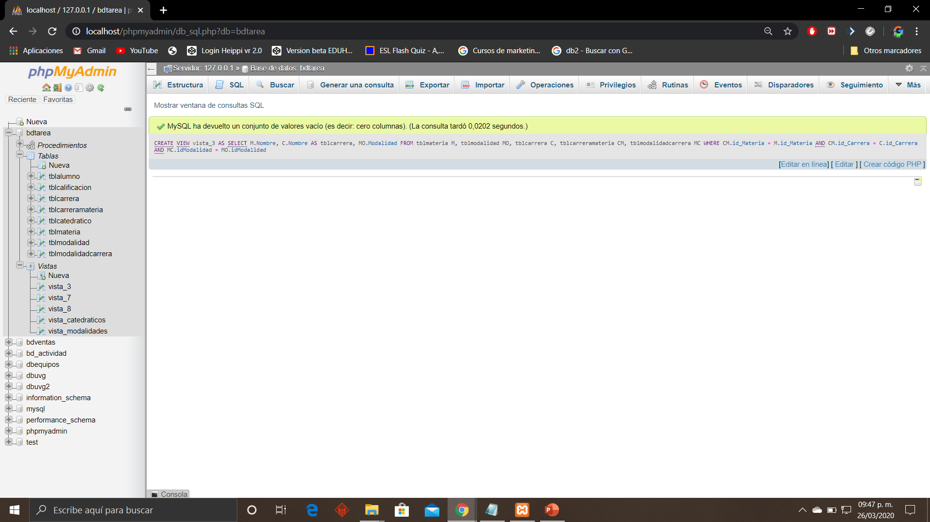
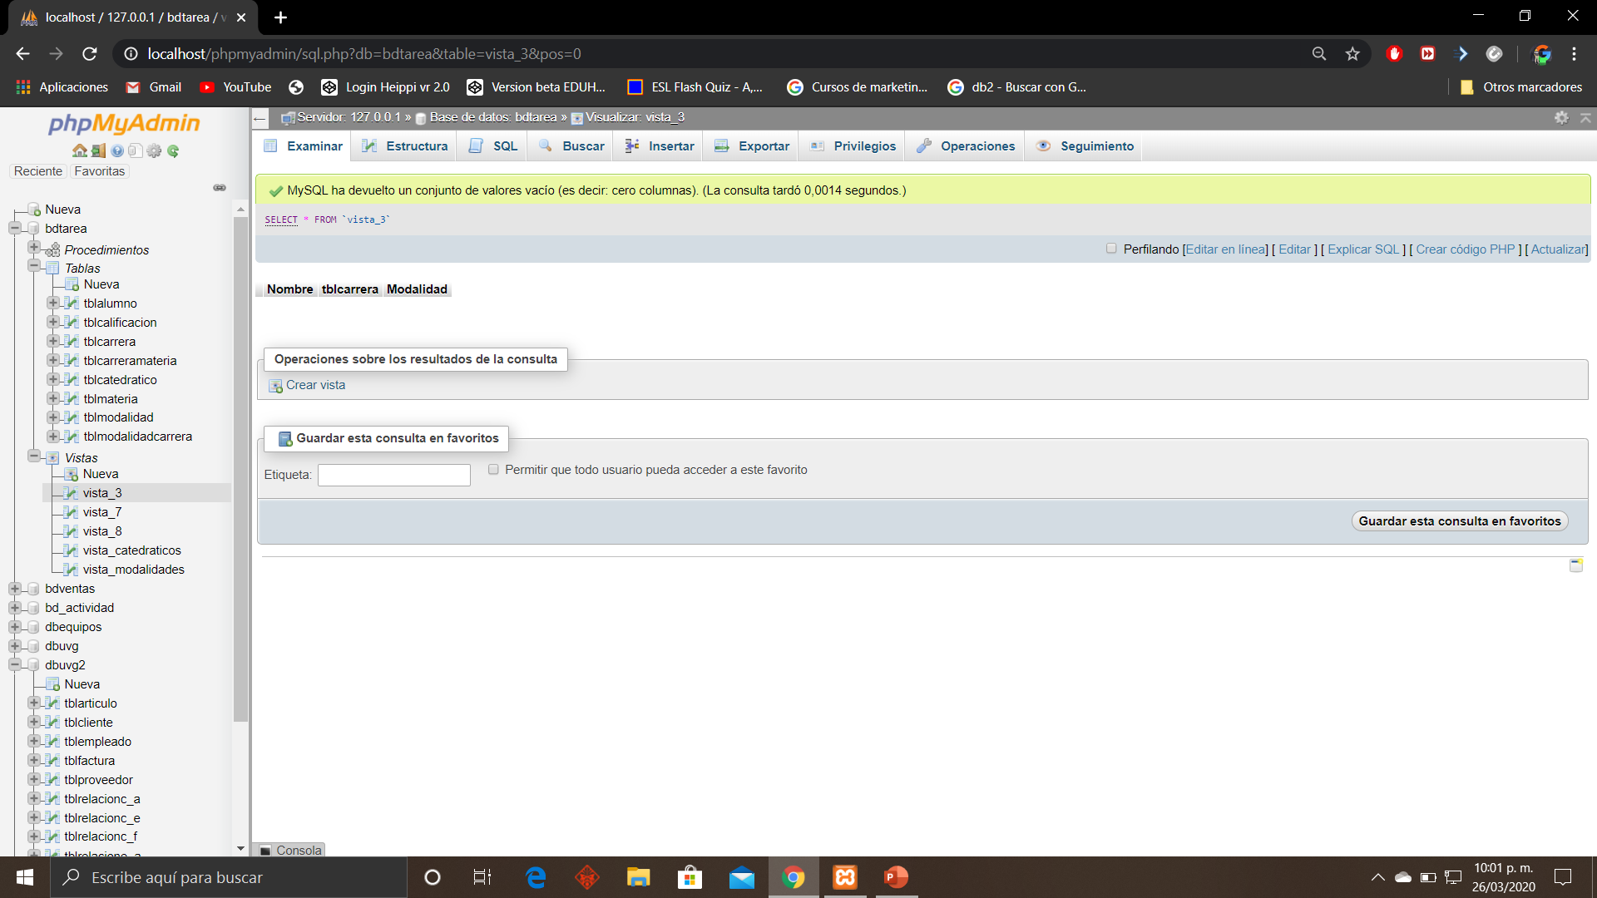
Ejercicio 3
3) Crear vista que devuelva la siguiente consulta nombre de la materia, nombre de la carrera y modalidad a la que pertenecen.
CREATE VIEW vista_3 AS SELECT M.Nombre, C.Nombre AS tblcarrera, MO.Modalidad FROM tblmateria M, tblmodalidad MO, tblcarrera C, tblcarreramateria CM, tblmodalidadcarrera MC WHERE CM.id_Materia = M.id_Materia AND CM.id_Carrera = C.id_Carrera AND MC.idModalidad = MO.idModalidad

Slide 22
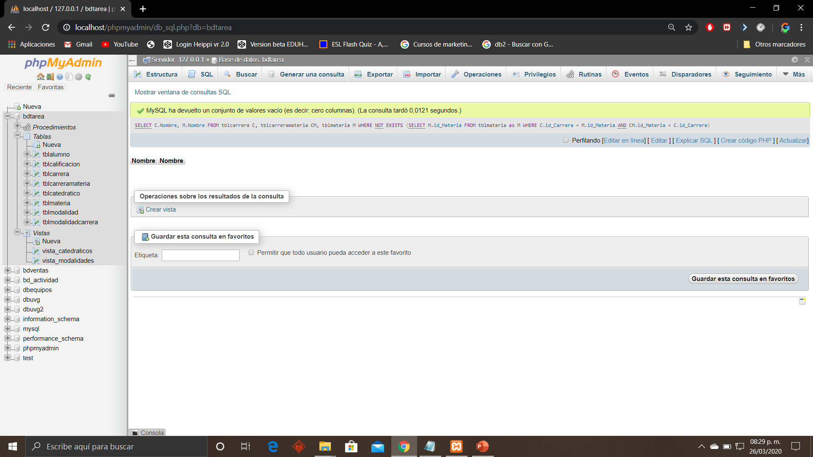
Ejercicio 4
4) Consulta que permita devolver las carreras que no tienen asignadas materias.
SELECT C.Nombre, M.Nombre FROM tblcarrera C, tblcarreramateria CM, tblmateria M WHERE NOT EXISTS (SELECT M.id_Materia FROM tblmateria as M WHERE C.id_Carrera = M.id_Materia AND CM.id_Materia = C.id_Carrera)

Slide 23
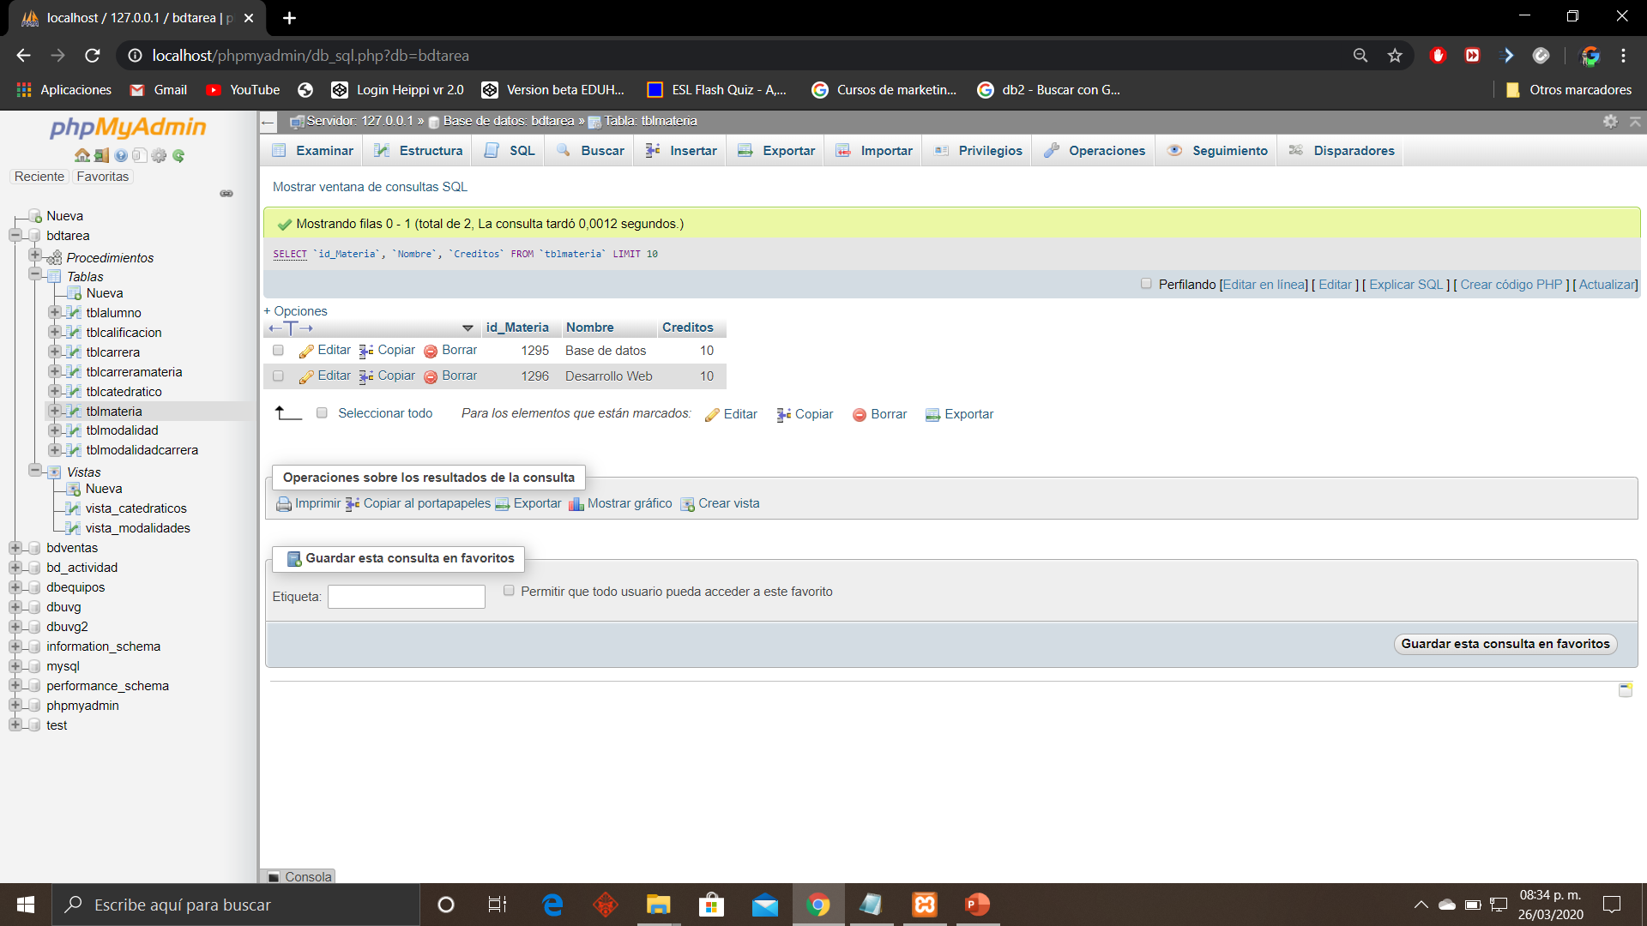
Ejercicio 5
5) Consulta que devuelva los primeros 10 registros, de la tabla materia.
SELECT `id_Materia`, `Nombre`, `Creditos` FROM `tblmateria` LIMIT 10

Slide 24
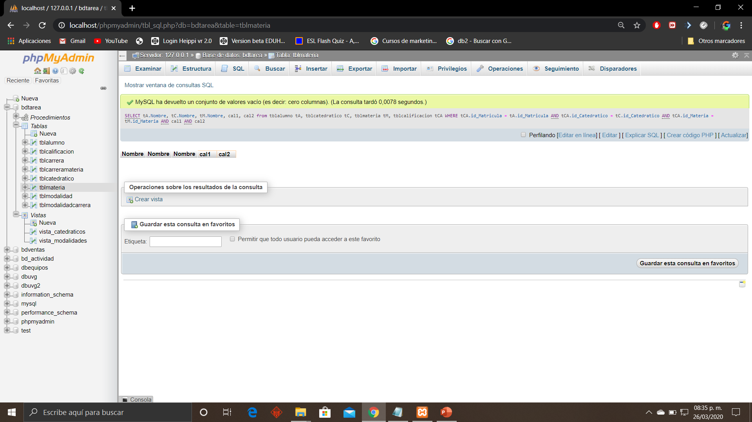
Ejercicio 6
6) Consulta que devuelva el nombre del catedrático, nombre del alumno, nombre de la materia, calificación 1 y calificación 2
SELECT tA.Nombre, tC.Nombre, tM.Nombre, cal1, cal2 from tblalumno tA, tblcatedratico tC, tblmateria tM, tblcalificacion tCA WHERE tCA.id_Matricula = tA.id_Matricula AND tCA.id_Catedratico = tC.id_Catedratico AND tCA.id_Materia = tM.id_Materia AND cal1 AND cal2

Slide 25
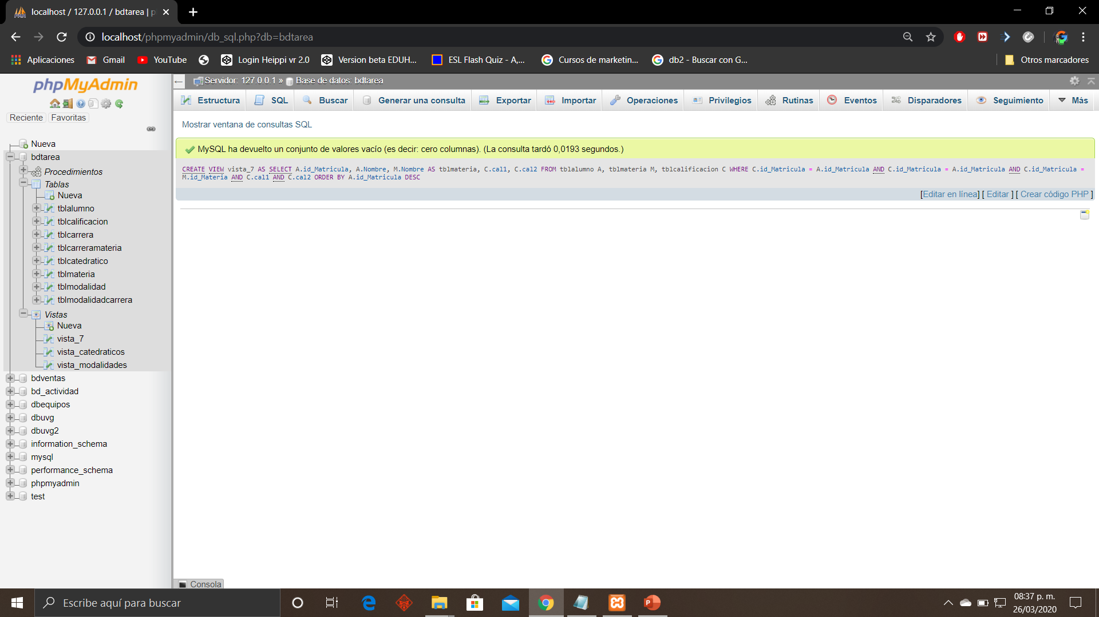
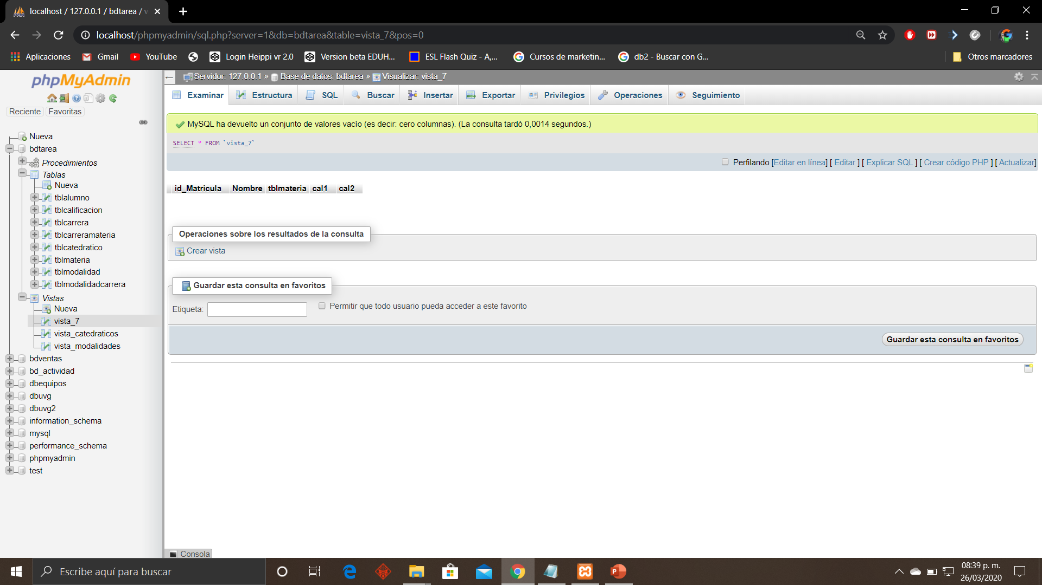
Ejercicio 7
7) Crear vista que devuelva la siguiente consulta matricula del alumno, nombre del alumno, nombre de la materia, calificación 1 y calificación 2, ordenado de manera descendente por la matricula del alumno.
CREATE VIEW vista_7 AS SELECT A.id_Matricula, A.Nombre, M.Nombre AS tblmateria, C.cal1, C.cal2 FROM tblalumno A, tblmateria M, tblcalificacion C WHERE C.id_Matricula = A.id_Matricula AND C.id_Matricula = A.id_Matricula AND C.id_Matricula = M.id_Materia AND C.cal1 AND C.cal2 ORDER BY A.id_Matricula DESC
SELECT * FROM `vista_7`

Slide 26
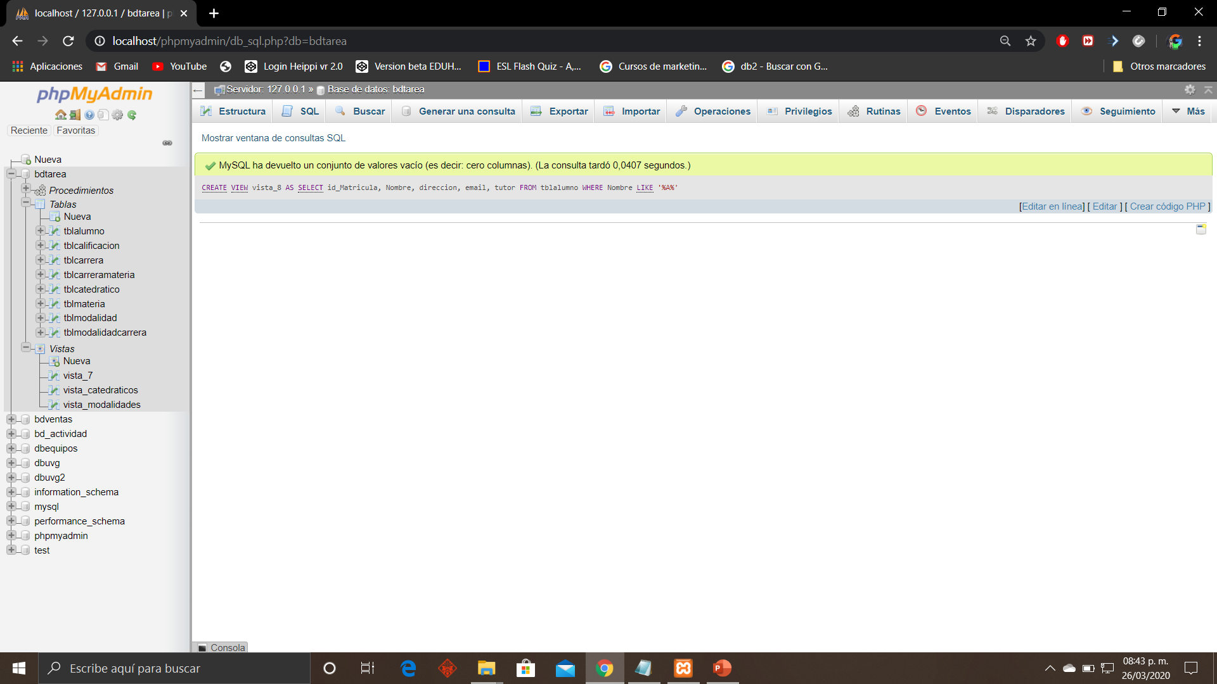
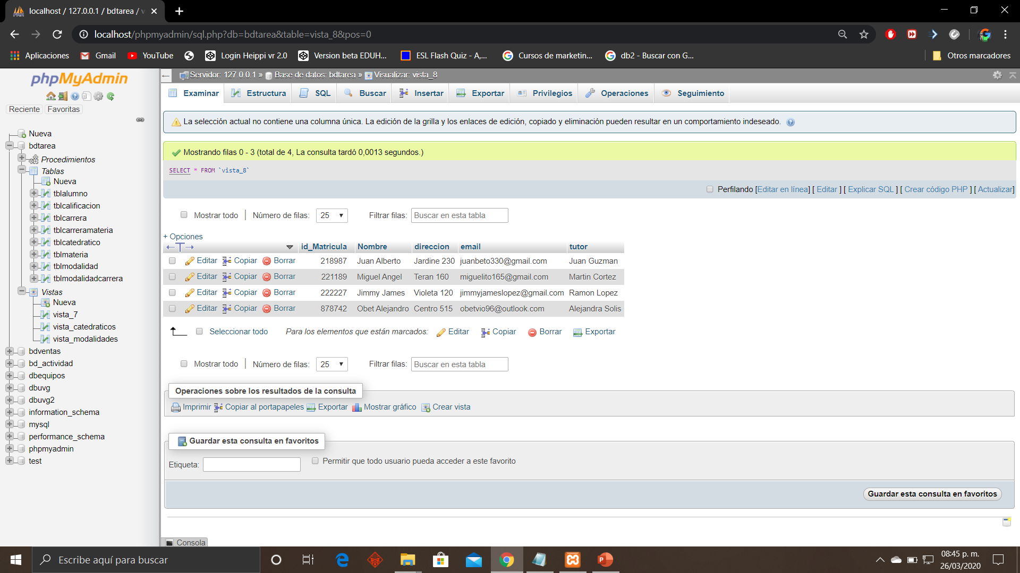
Ejercicio 8
8) Crear vista que devuelva la siguiente consulta matricula del alumno, nombre del alumno, email del alumno, tutor del alumno, donde la condición de búsqueda contengan la letra A en cualquier parte del campo
CREATE VIEW vista_8 AS SELECT id_Matricula, Nombre, direccion, email, tutor FROM tblalumno WHERE Nombre LIKE '%A%'
SELECT * FROM `vista_8`

Slide 27
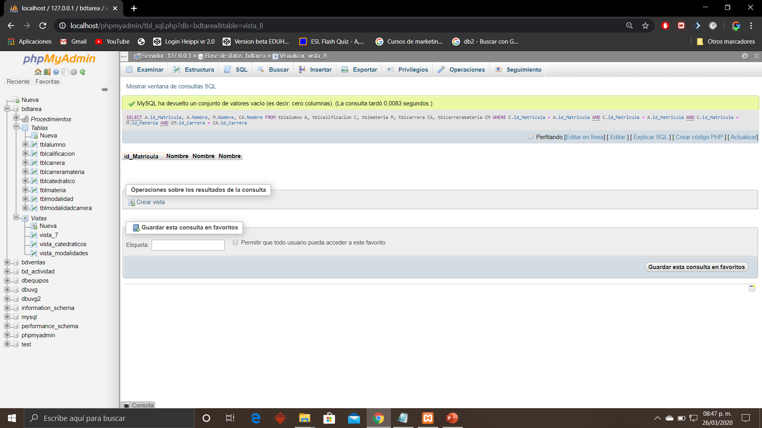
Ejercicio 9
9) Consulta que devuelva matricula del alumno, nombre del alumno, materia y carrera que cursa.
SELECT A.id_Matricula, A.Nombre, M.Nombre, CA.Nombre FROM tblalumno A, tblcalificacion C, tblmateria M, tblcarrera CA, tblcarreramateria CM WHERE C.id_Matricula = A.id_Matricula AND C.id_Matricula = A.id_Matricula AND C.id_Matricula = M.id_Materia AND CM.id_Carrera = CA.id_Carrera

Slide 28
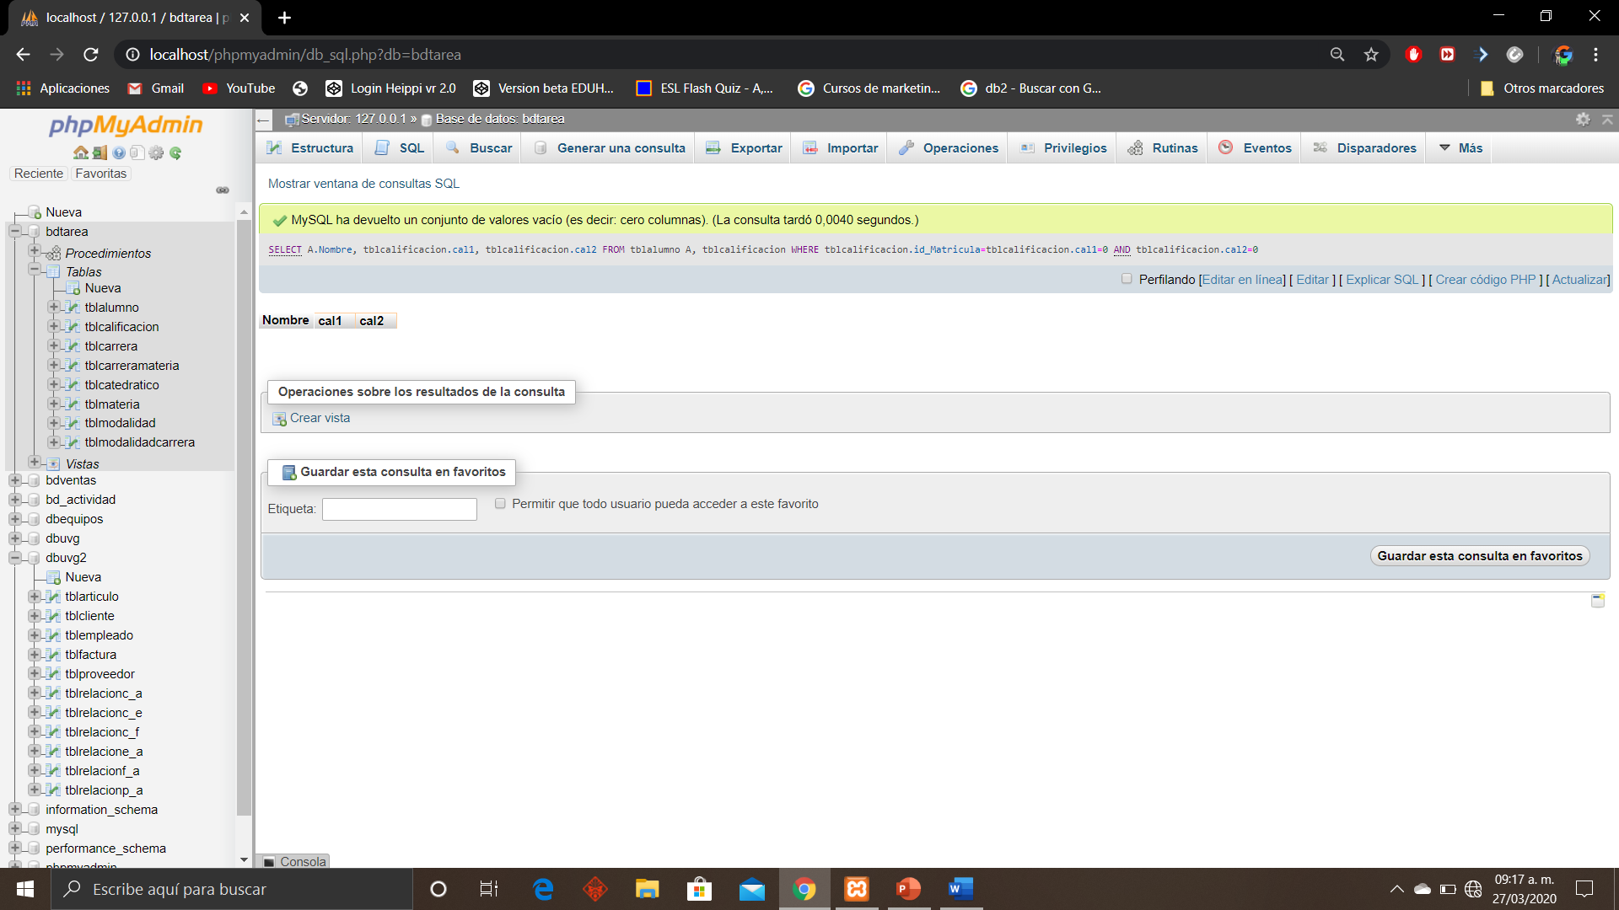
Ejercicio 10
10) Consulta que devuelva los alumnos que no tienen asignado calificaciones.
SELECT A.Nombre, tblcalificacion.cal1, tblcalificacion.cal2 FROM tblalumno A, tblcalificacion WHERE tblcalificacion.id_Matricula=tblcalificacion.cal1=0 AND tblcalificacion.cal2=0

Slide 29
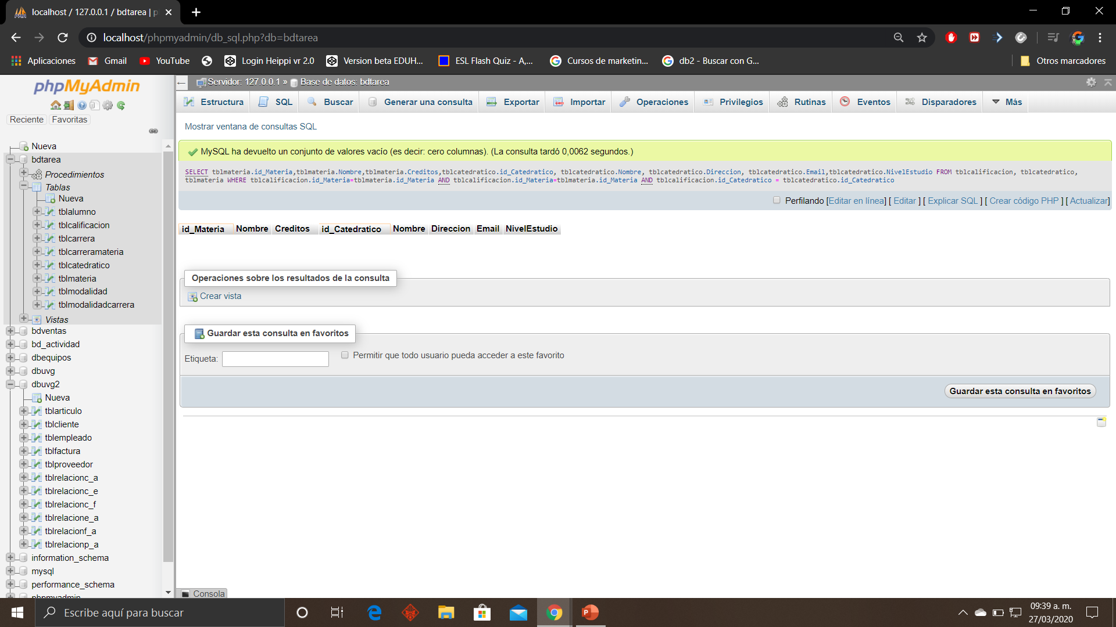
Ejercicio 11
11) Consulta que permita visualizar, todos los campos de la tabla materia, y todos los campos de la tabla catedráticos
SELECT tblmateria.id_Materia,tblmateria.Nombre,tblmateria.Creditos,tblcatedratico.id_Catedratico, tblcatedratico.Nombre, tblcatedratico.Direccion, tblcatedratico.Email,tblcatedratico.NivelEstudio FROM tblcalificacion, tblcatedratico, tblmateria WHERE tblcalificacion.id_Materia=tblmateria.id_Materia AND tblcalificacion.id_Materia=tblmateria.id_Materia AND tblcalificacion.id_Catedratico = tblcatedratico.id_Catedratico

Slide 30
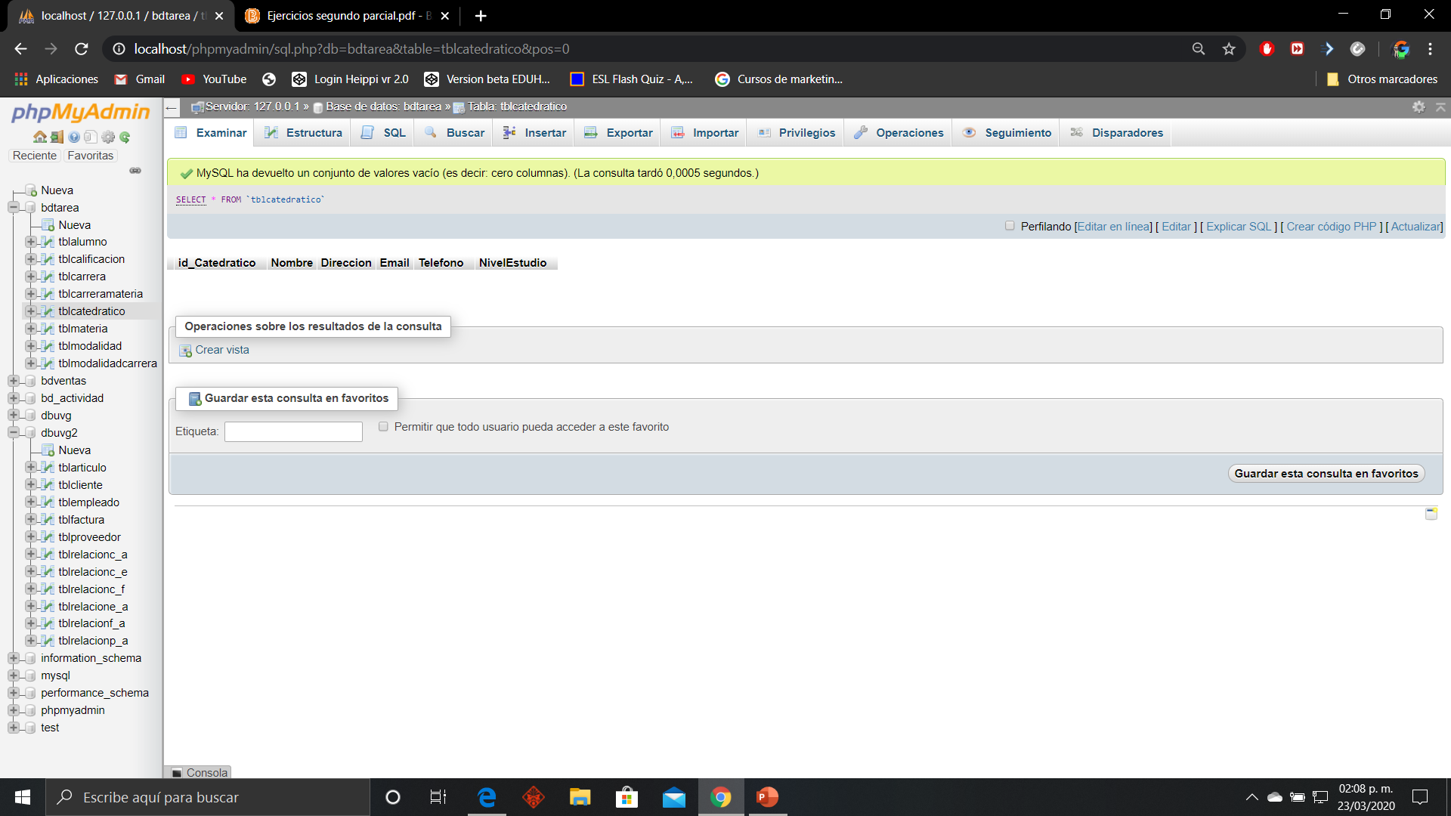
Extras
En el primer problema menciona que debe ordenar algunos campos y el campo teléfono no estaba por consiguiente:
ALTER TABLE `tblcatedratico` ADD `Telefono` INT(10) NOT NULL AFTER `Email`;

Slide 31
